Slide 1
보조금 정보공시 매뉴얼
사용자용

Slide 2
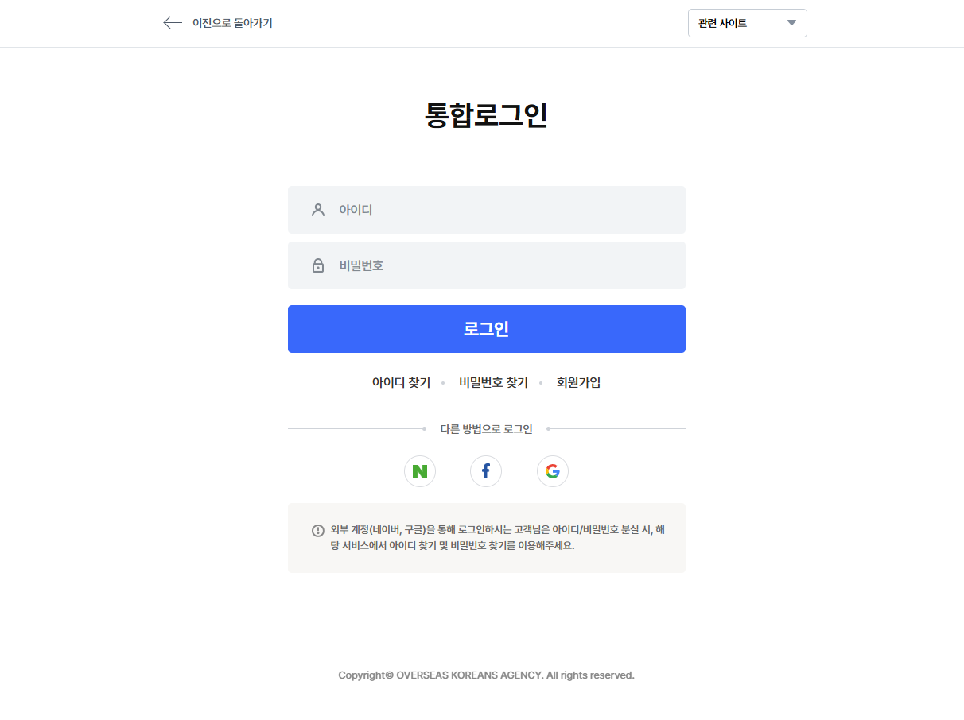
로그인 화면
1 | 등록된 단체 아이디와 비번으로 로그인
2

Slide 3
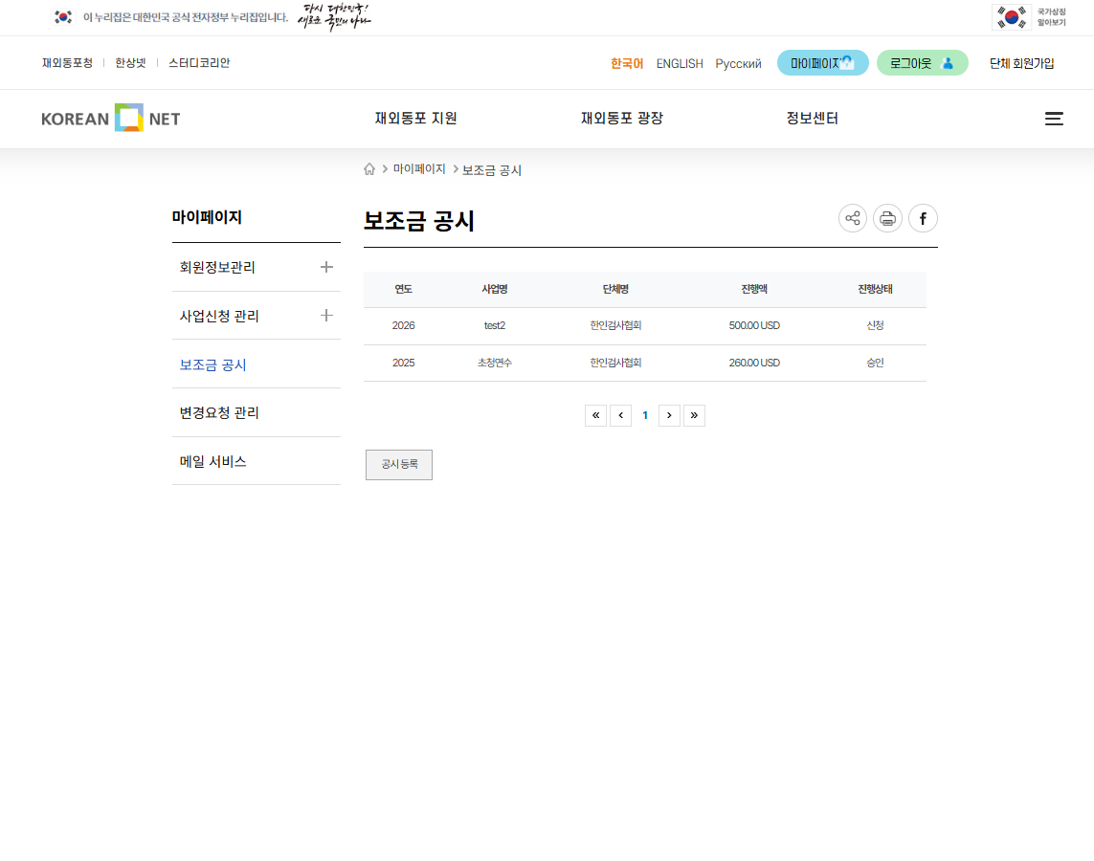
마이 페이지 > 보조금 공시 > 보조금 공시 목록
1 | 보조금 공시 탭 선택시 동포단체가 등록한 내용이 목록에 노출
2 | 공시등록 클릭 > 등록 페이지 이동 등록 전 개인정보수집 , 활용동의 체크
3 | 사업명 클릭 > 신청 상세화면 이동
3
1
2

Slide 4
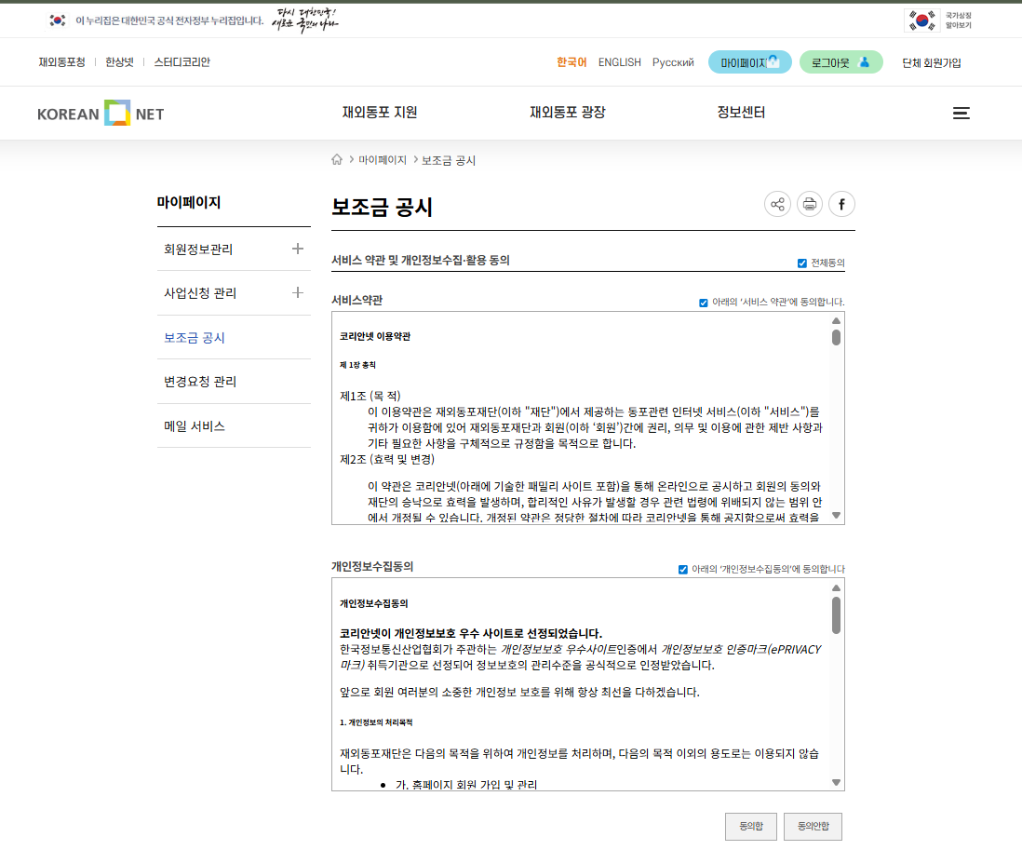
보조금 공시 등록 전 개인정보수집 및 활용동의 확인
1 | 등록전 개인정보 동의 및 활용 체크
2 | ‘동의함’ 버튼 클릭 > 등록페이지 이동
3
1
2

Slide 5
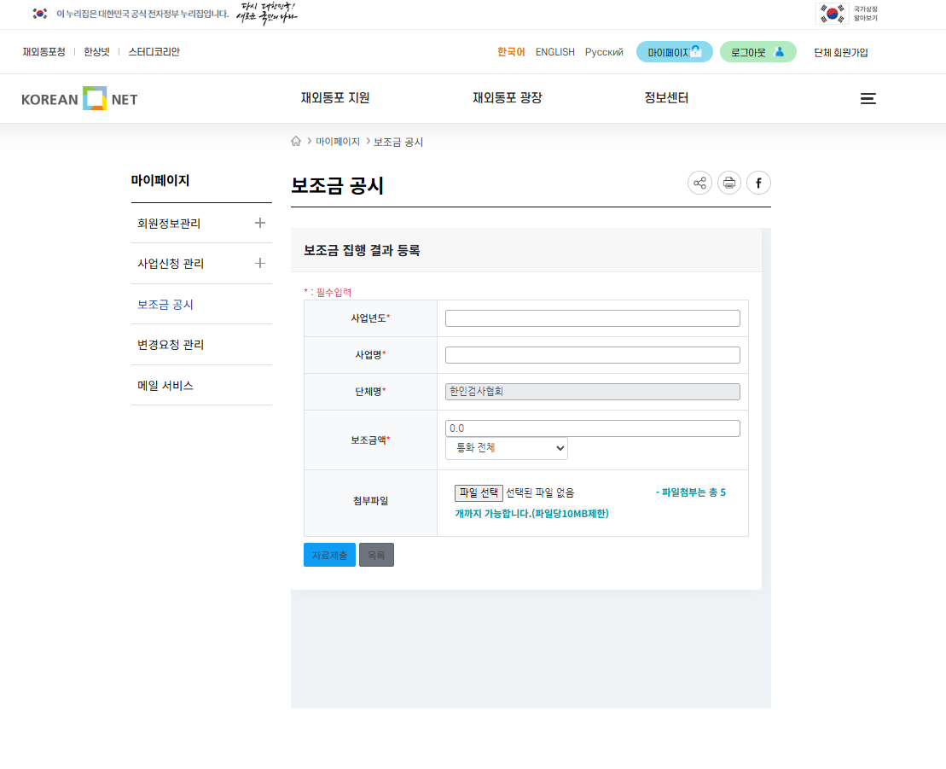
마이페이지 > 보조금 공시 > 보조금 공시 등록
1 | 사업년도 : - 필수입력값, 텍스트로 입력
2 | 사업명 : 필수입력값, 텍스트로 입력
3 | 단체명 : 필수입력값이며, 접속한 단체명을 호출하기 때문에 따로 입력안함
4 | 보조금액 : 필수입력값, 텍스트 로 입력 - 통화선택값 : KRW, USD, JPY, CNY,VND 선택
5 | 첨부파일 : 총5개 첨부파일 가능 총 용량 : 파일당10MB 제한
6 | 자료제출 클릭 > 보조금 등록 완료 목록 클릭 > 보조금 공시 목록 이동
1
2
3
4
5
6

Slide 6
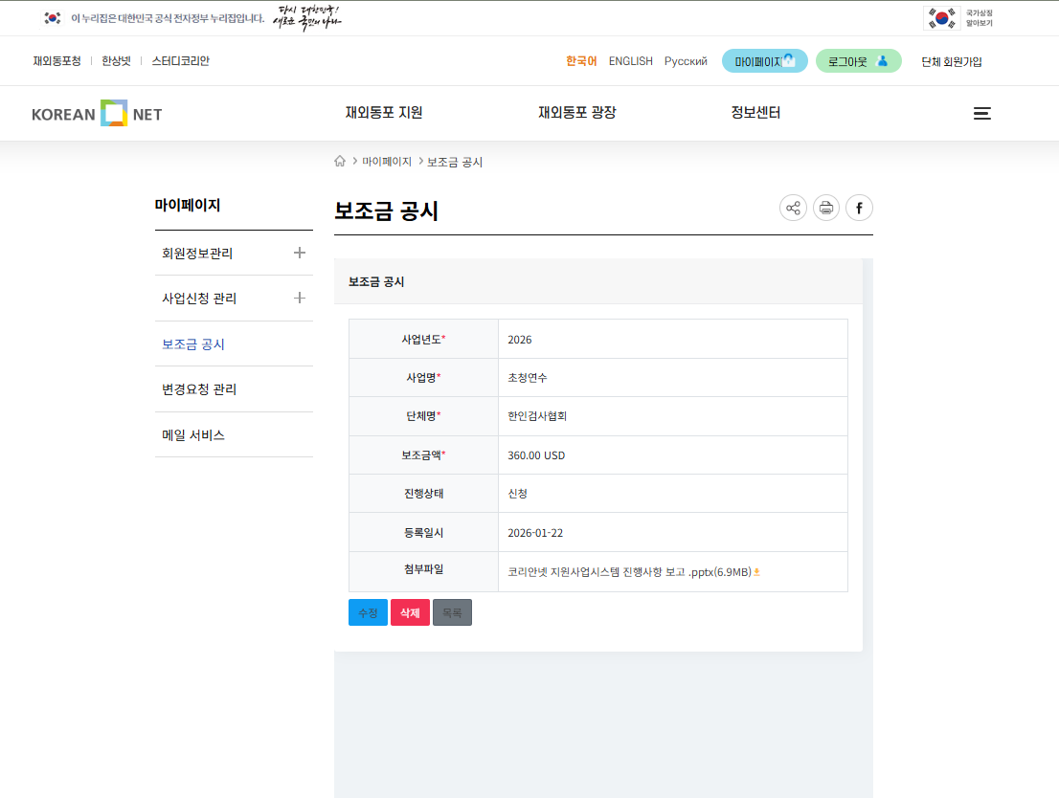
마이페이지 > 보조금 공시 > 보조금 공시 등록 상세
1 | 등록된 보조금 공시 상세 화면
2 | ‘수정’ 클릭 > 신청한 내용을 수정 (단체) ‘삭제’ 클릭 > 등록한 내용 삭제 ‘목록’ 클릭 > 목록으로 이동
3
1
2

Slide 7
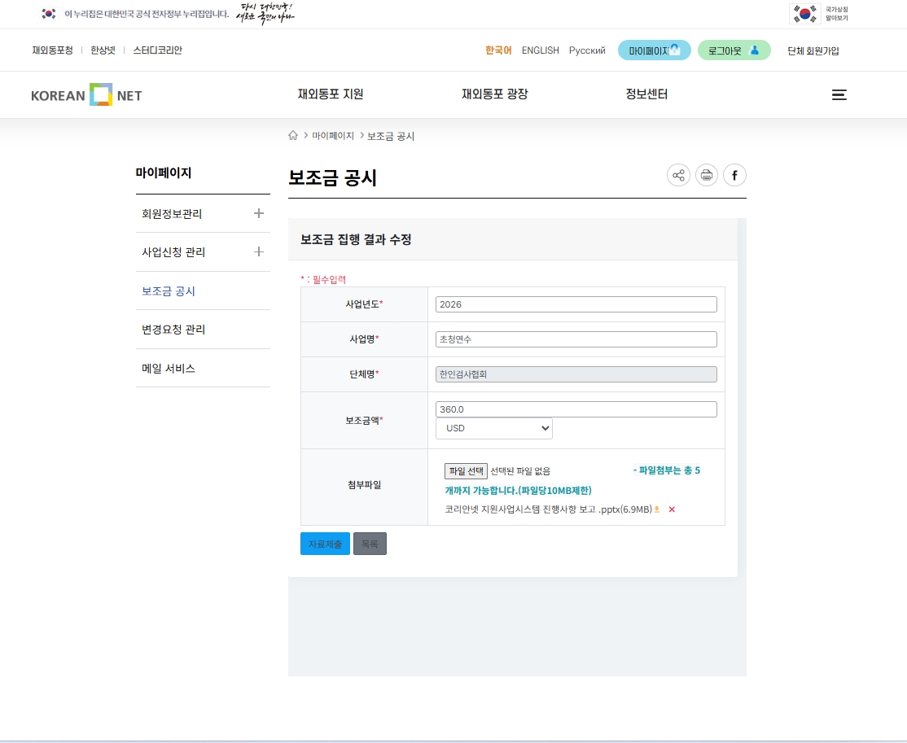
마이페이지 > 보조금 공시 > 보조금 공시 수정
1 | 사업년도, 사업명, 보조금액 , 첨부파일 수정 가능
2 | 단체명 : 접속한 단체명을 호출함으로 그대로 노출
3 | 수정후 ‘자료제출’ 클릭 > 보조금 상세 화면 이동
4 | ‘
1
2
3

Slide 8
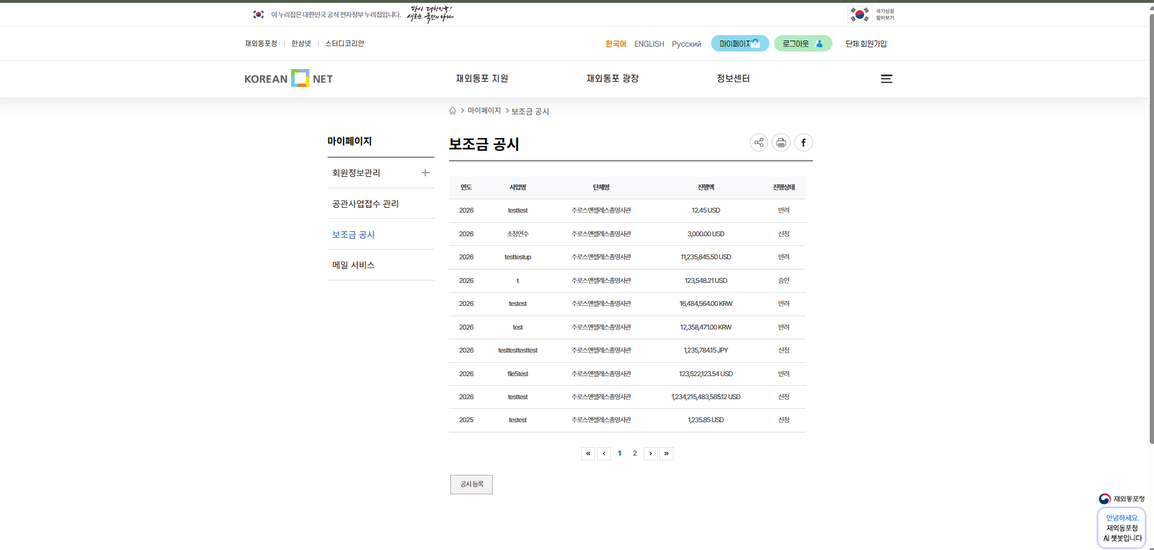
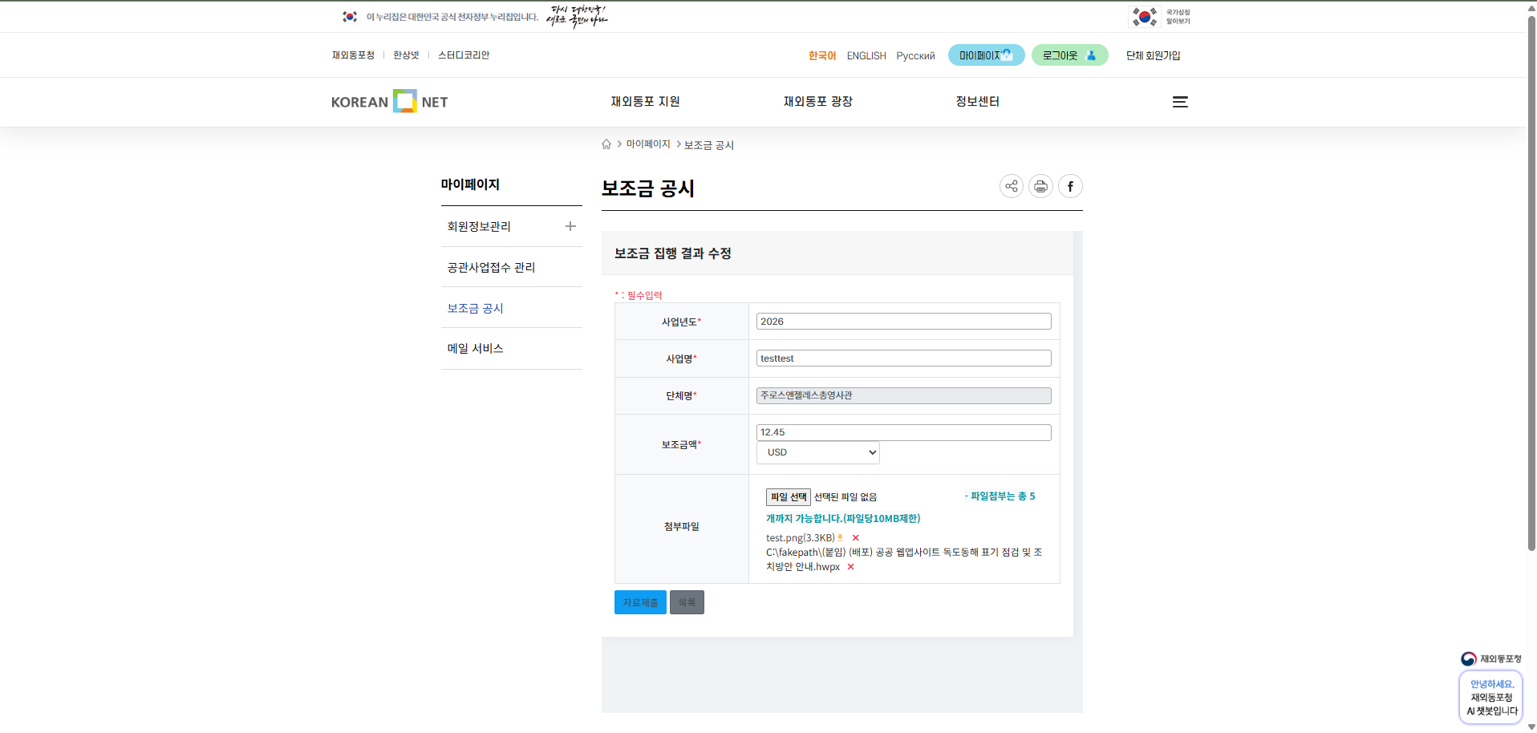
마이페이지 > 보조금 공시 > 목록 > 반려 상세 및 수정
1 | 관리자 반려시 목록에 상태 변경 신청 → 반려 * 반려 처리건만 수정 가능 (단체)
2 | 사업명 클릭 > 보조금 집행결과 수정 페이지 이동
3 | 필수 단체명 제외 사업년도, 사업명, 보조금액, 통화선택, 파일 모두 수정 가능
4 | ‘자료제출’ 클릭 > 목록 이동 상태 값 변경 ( 반려 → 신청) ‘목록’ 클릭 > 목록으로 이동
1
관리자 반려처리
상태값 ‘반려’ 변경
2
3
단체가 직접 수정
4

Slide 9
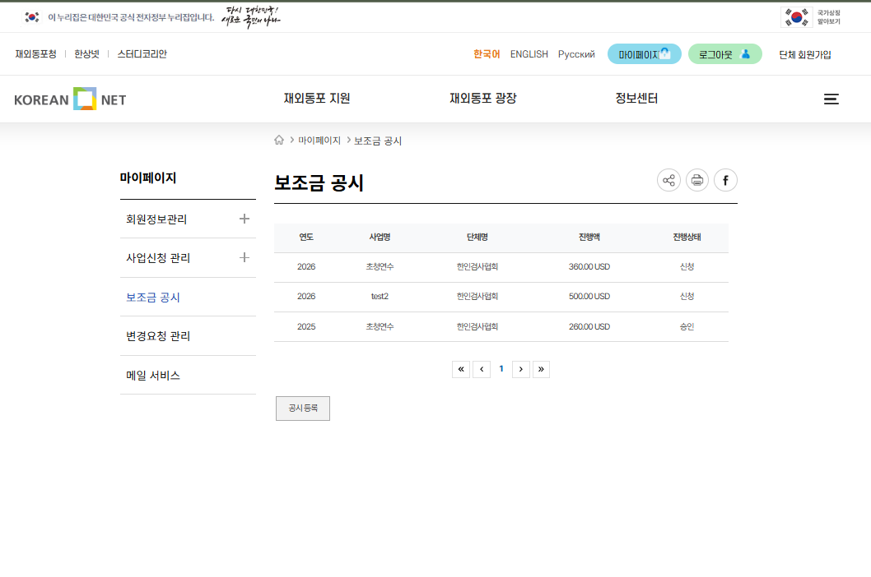
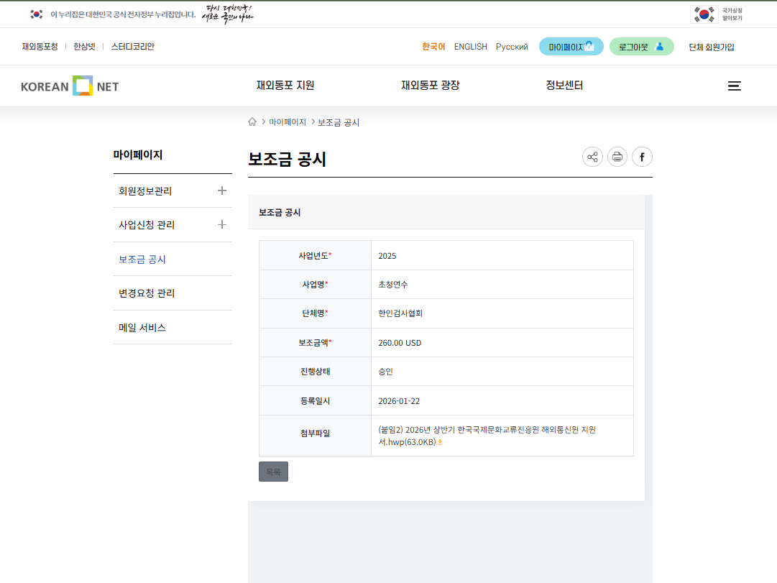
마이페이지 > 보조금 공시 > 보조금 공시 목록 > 승인 상세
1 | 목록에서 진행상태 ‘승인’ - 사업명 클릭 > 상세화면이동
2 | 승인된 경우, 보조금 공시 상세 목록 클릭 > 목록 이동 * 승인된 건 수정, 삭제는 안됨
3
4
1
2

